Slide 1

Ultimate Note
给你完美的笔记体验
高效，简洁，可靠，免费
小组成员：王科迪，秦瑞泽，包文天，易泉，白晓宇
Notes:
https://pixabay.com_zh_银河-nightsky-星星-夜-星云-349720_
https://pixabay.com_zh_北极光-时间间隔-极光-太阳风-光-绿色-明星追踪-星轨道-225525_
https://pixabay.com_zh_水下-蓝色-海洋-海-跳水-旱厕-自然-深-绿松石-水-802092_
https://pixabay.comzh男子-阅读-触摸屏-博客-数字-片剂-工作-娱乐休闲-屏幕-791049

Slide 2
01
Introduction

Slide 3
01
Why?
我们需要一款怎么样的笔记软件？
方便的笔记管理
1
笔记的社交属性
2
6
优雅的软件设计
高效的输入方式
3
5
无纸化生活办公
4
安全的数据存储
Notes:
对于我们来说，我们真正需要的是一款什么样的笔记软
首先作为一款笔记软件，要能提供人性化的笔记管理方式。
还要有良好的UI设计，交互设计
在现在信息化越来越发达，但仍然有很多重要的信息是存储在纸质化的介质中的，
为了环保，推进无纸化生活，但同时又为了保存存储在纸质化介质中的信息，
我们需要提供一种将纸质化转化为电子化信息的功能。
此外，信息安全对每个人都很重要，笔记信息更是包含了很多个人的重要信息，
所以我们认为可靠的存储也是必不可少的。
另一个高优先级的属性就是要有高效的输入方式。

Slide 4
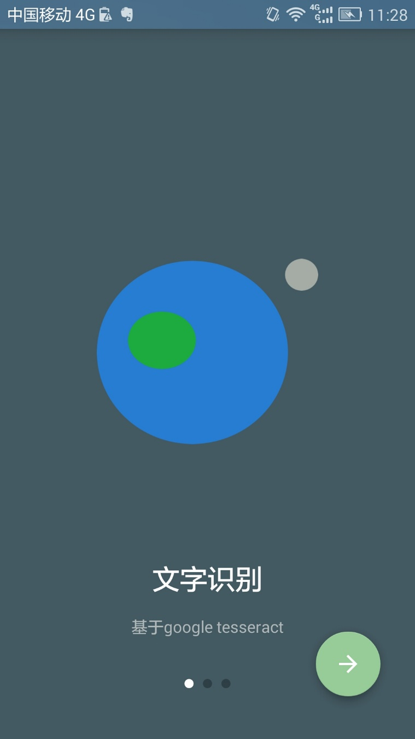
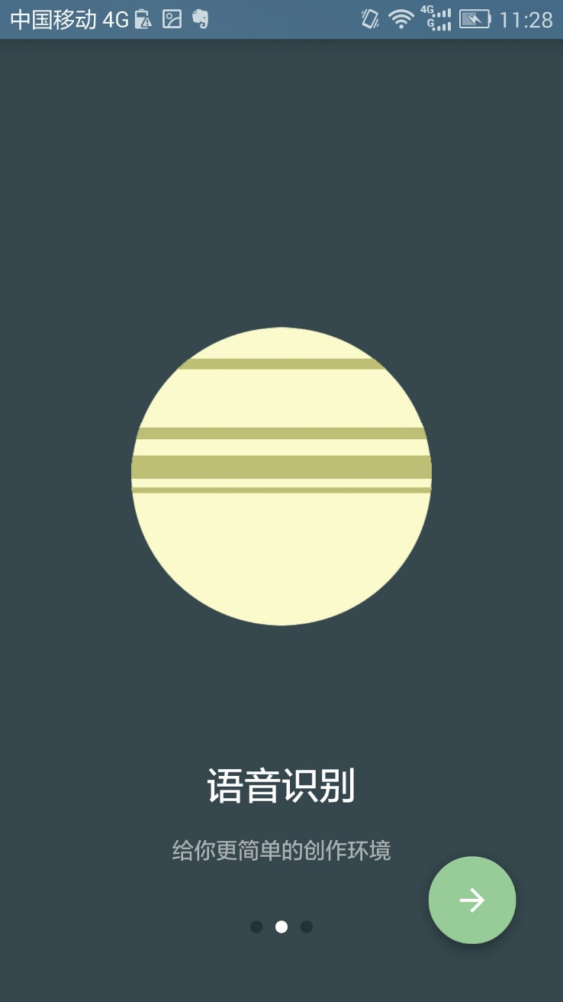
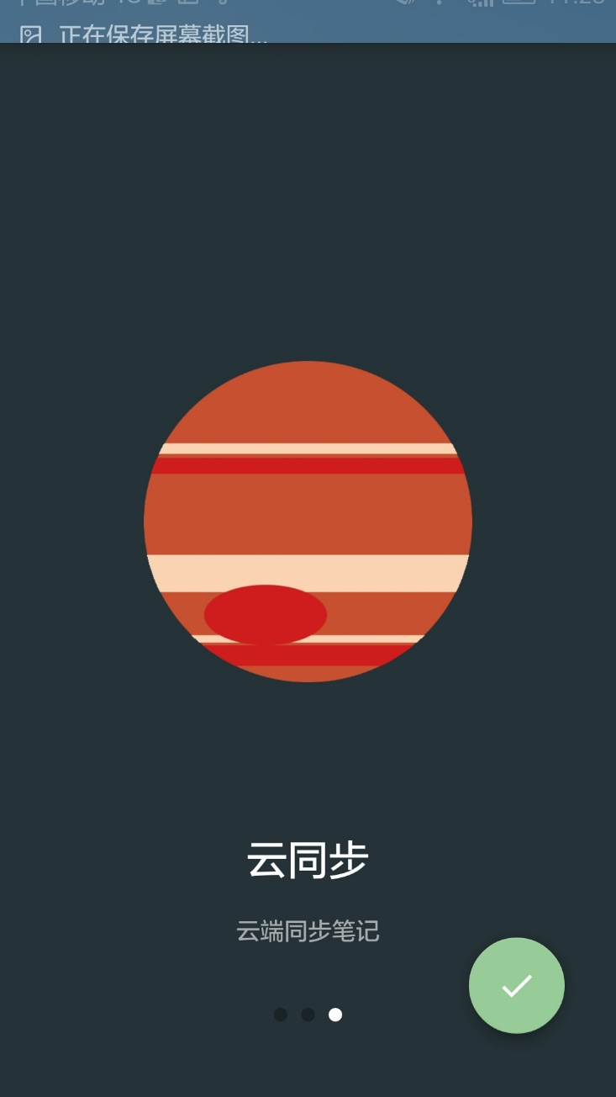
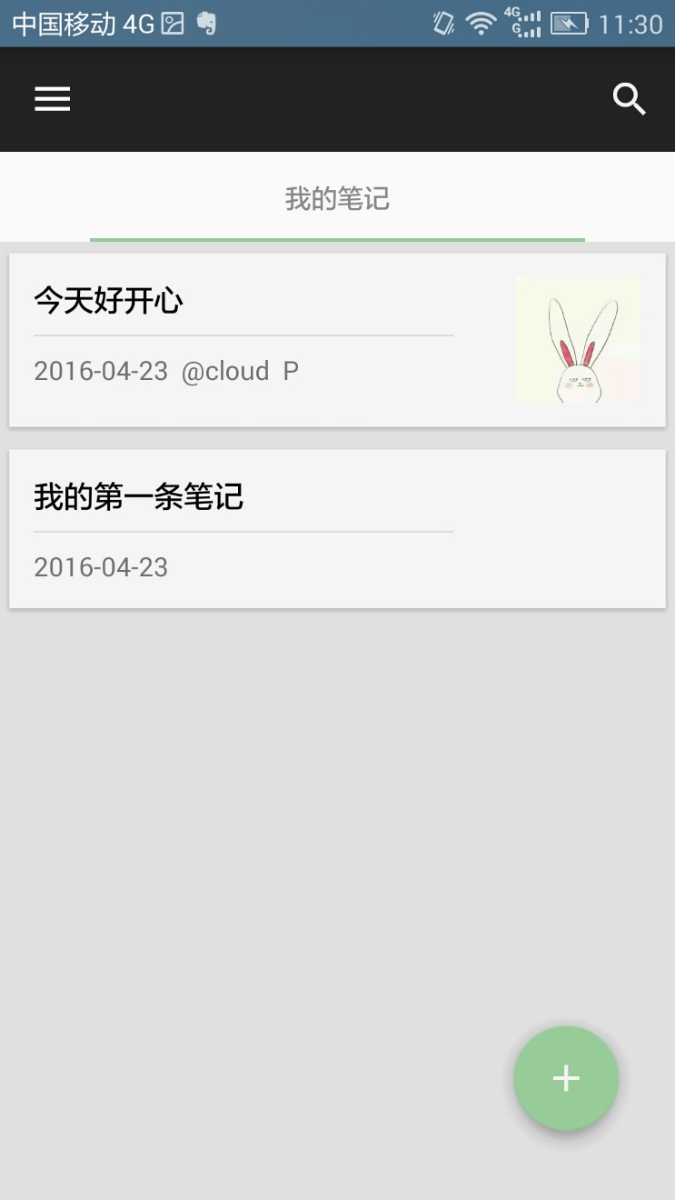
01
What‘s Ultimate Note?
Notes:
对于我们来说，我们真正需要的是一款什么样的笔记软
首先作为一款笔记软件，要能提供人性化的笔记管理方式。
还要有良好的UI设计，交互设计
在现在信息化越来越发达，但仍然有很多重要的信息是存储在纸质化的介质中的，
为了环保，推进无纸化生活，但同时又为了保存存储在纸质化介质中的信息，
我们需要提供一种将纸质化转化为电子化信息的功能。
此外，信息安全对每个人都很重要，笔记信息更是包含了很多个人的重要信息，
所以我们认为可靠的存储也是必不可少的。
另一个高优先级的属性就是要有高效的输入方式。

Slide 5
02
Product

Slide 6
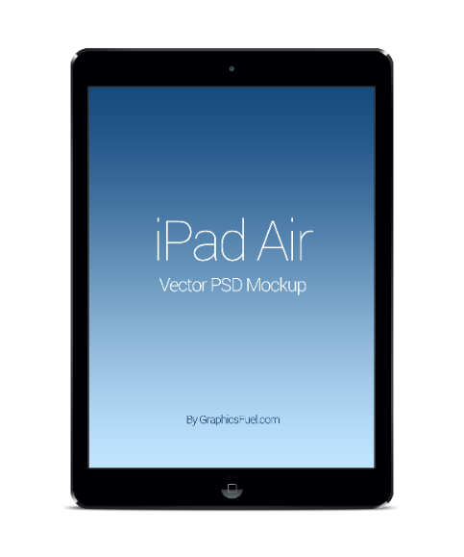
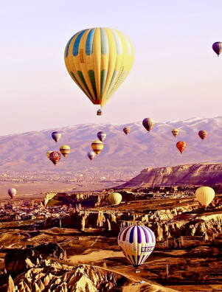
02
How we work?
1
开发环境
2
代码规范
Android Studio 1.5
minSdk 14 (Android4.0)
targetSdk 22( Android 5.1.1)
遵循MVC设计规范，参考android best practice，代码结构清晰，层次分明，命名清楚
3
多人合作
4
设计规范
通过git进行多人合作，分模块并行开发，代码开源在github上
遵循Material Design的设计规范，开发出简洁易用的app

Slide 7
02
Basic Functions
1
笔记增删改查
提供人性化的便捷的笔记浏览，书写，删除，修改的功能
已实现
功能
2
Ocr 图像文字识别技术
基于google 开源的 tesseract 实现的ocr文字识别
语音识别输入技术
3
基于百度免费的百度语音识别api开发
笔记云端备份同步
4
采用Mongo DB 进行数据存储，使用Paas平台leancloud的数据存储服务为用户提供云端数据同步
Notes:
对于我们来说，我们真正需要的是一款什么样的笔记软
首先作为一款笔记软件，要能提供人性化的笔记管理方式。
还要有良好的UI设计，交互设计
在现在信息化越来越发达，但仍然有很多重要的信息是存储在纸质化的介质中的，
为了环保，推进无纸化生活，但同时又为了保存存储在纸质化介质中的信息，
我们需要提供一种将纸质化转化为电子化信息的功能。
此外，信息安全对每个人都很重要，笔记信息更是包含了很多个人的重要信息，
所以我们认为可靠的存储也是必不可少的。
另一个高优先级的属性就是要有高效的输入方式。

Slide 8
02
真机演示
Notes:
对于我们来说，我们真正需要的是一款什么样的笔记软
首先作为一款笔记软件，要能提供人性化的笔记管理方式。
还要有良好的UI设计，交互设计
在现在信息化越来越发达，但仍然有很多重要的信息是存储在纸质化的介质中的，
为了环保，推进无纸化生活，但同时又为了保存存储在纸质化介质中的信息，
我们需要提供一种将纸质化转化为电子化信息的功能。
此外，信息安全对每个人都很重要，笔记信息更是包含了很多个人的重要信息，
所以我们认为可靠的存储也是必不可少的。
另一个高优先级的属性就是要有高效的输入方式。

Slide 9
02
OCR Module
------based on google tesseract
OCR(Optical Character Recognition):光学字符识别,是指对图片文件中的文字进行分析识别，获取的过程。
Tesseract：开源的OCR识别引擎，初期Tesseract引擎由HP实验室研发，后来贡献给了开源软件业，后经由Google进行改进，消除bug，优化，重新发布。当前版本为3.02
Google提供了Tesseract Android Tools方便我们将tesseract移植到android平台。
首先需要使用ndk编译源码生成so库和jar库导入到项目中
然后创建一个TessOCR的java class 与之关联即可。
另外需要下载中文和英文的语言包push到手机存储卡的tessdata目录中，否则程序会报错。
Notes:
对于我们来说，我们真正需要的是一款什么样的笔记软
首先作为一款笔记软件，要能提供人性化的笔记管理方式。
还要有良好的UI设计，交互设计
在现在信息化越来越发达，但仍然有很多重要的信息是存储在纸质化的介质中的，
为了环保，推进无纸化生活，但同时又为了保存存储在纸质化介质中的信息，
我们需要提供一种将纸质化转化为电子化信息的功能。
此外，信息安全对每个人都很重要，笔记信息更是包含了很多个人的重要信息，
所以我们认为可靠的存储也是必不可少的。
另一个高优先级的属性就是要有高效的输入方式。

Slide 10
02
OCR Module
------based on google tesseract
导入训练数据
应用第一次启动时会将中文和英文的训练数据存入sd
图像预处理
去色，二值化
降噪，锐化
OCR 文字识别
由tesseract-ocr引擎完成
文字提取
将识别出来的文字呈现个用户
Notes:
对于我们来说，我们真正需要的是一款什么样的笔记软
首先作为一款笔记软件，要能提供人性化的笔记管理方式。
还要有良好的UI设计，交互设计
在现在信息化越来越发达，但仍然有很多重要的信息是存储在纸质化的介质中的，
为了环保，推进无纸化生活，但同时又为了保存存储在纸质化介质中的信息，
我们需要提供一种将纸质化转化为电子化信息的功能。
此外，信息安全对每个人都很重要，笔记信息更是包含了很多个人的重要信息，
所以我们认为可靠的存储也是必不可少的。
另一个高优先级的属性就是要有高效的输入方式。

Slide 11
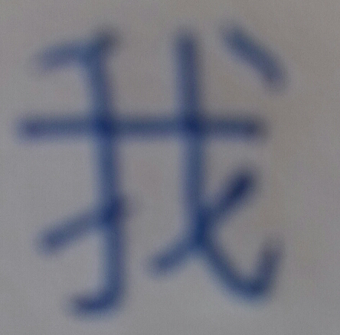
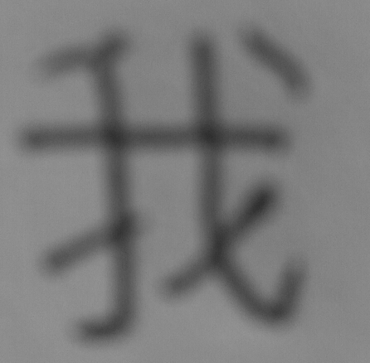
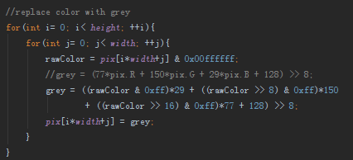
02
Notes:
对于我们来说，我们真正需要的是一款什么样的笔记软
首先作为一款笔记软件，要能提供人性化的笔记管理方式。
还要有良好的UI设计，交互设计
在现在信息化越来越发达，但仍然有很多重要的信息是存储在纸质化的介质中的，
为了环保，推进无纸化生活，但同时又为了保存存储在纸质化介质中的信息，
我们需要提供一种将纸质化转化为电子化信息的功能。
此外，信息安全对每个人都很重要，笔记信息更是包含了很多个人的重要信息，
所以我们认为可靠的存储也是必不可少的。
另一个高优先级的属性就是要有高效的输入方式。

Slide 12
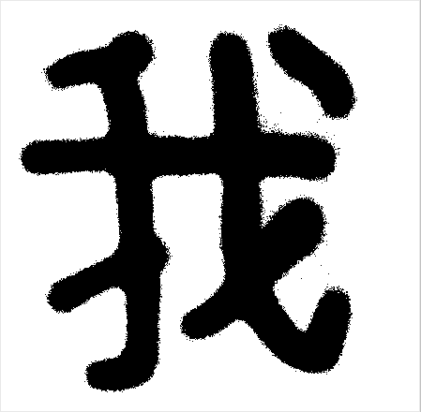
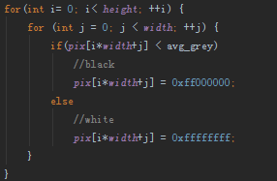
02
Notes:
对于我们来说，我们真正需要的是一款什么样的笔记软
首先作为一款笔记软件，要能提供人性化的笔记管理方式。
还要有良好的UI设计，交互设计
在现在信息化越来越发达，但仍然有很多重要的信息是存储在纸质化的介质中的，
为了环保，推进无纸化生活，但同时又为了保存存储在纸质化介质中的信息，
我们需要提供一种将纸质化转化为电子化信息的功能。
此外，信息安全对每个人都很重要，笔记信息更是包含了很多个人的重要信息，
所以我们认为可靠的存储也是必不可少的。
另一个高优先级的属性就是要有高效的输入方式。

Slide 13
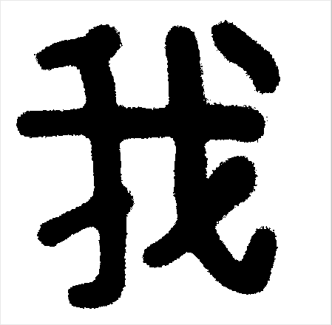
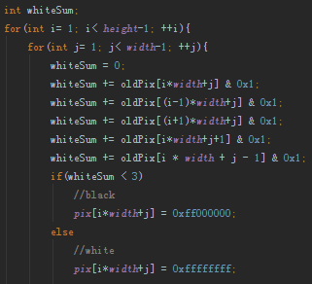

02
Notes:
对于我们来说，我们真正需要的是一款什么样的笔记软
首先作为一款笔记软件，要能提供人性化的笔记管理方式。
还要有良好的UI设计，交互设计
在现在信息化越来越发达，但仍然有很多重要的信息是存储在纸质化的介质中的，
为了环保，推进无纸化生活，但同时又为了保存存储在纸质化介质中的信息，
我们需要提供一种将纸质化转化为电子化信息的功能。
此外，信息安全对每个人都很重要，笔记信息更是包含了很多个人的重要信息，
所以我们认为可靠的存储也是必不可少的。
另一个高优先级的属性就是要有高效的输入方式。

Slide 14
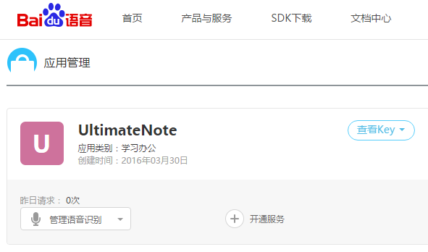
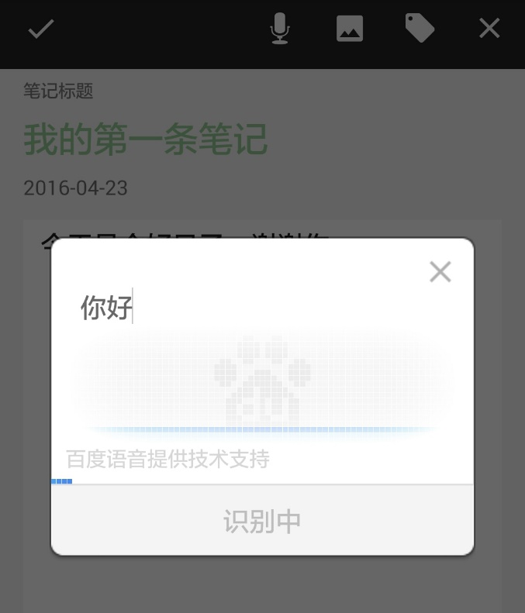
02
Voice Recognition Module
基于百度语音
基于百度语音识别的api，提供在线语音识别
流畅的用户体验
取消了繁琐的设置选项，我们已经设置好了参数
提供准确率极高的语音识别功能。
语音输入
可以识别语音输入，然后直接放入笔记内容中
Notes:
对于我们来说，我们真正需要的是一款什么样的笔记软
首先作为一款笔记软件，要能提供人性化的笔记管理方式。
还要有良好的UI设计，交互设计
在现在信息化越来越发达，但仍然有很多重要的信息是存储在纸质化的介质中的，
为了环保，推进无纸化生活，但同时又为了保存存储在纸质化介质中的信息，
我们需要提供一种将纸质化转化为电子化信息的功能。
此外，信息安全对每个人都很重要，笔记信息更是包含了很多个人的重要信息，
所以我们认为可靠的存储也是必不可少的。
另一个高优先级的属性就是要有高效的输入方式。

Slide 15
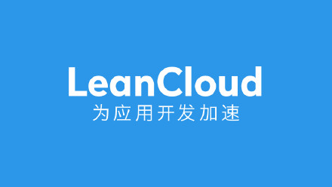
02
Cloud Storage Module
基于leancloud数据存储
提供基于Mongo DB的数据存储服务
本地和云端数据库
用户既可以离线将笔记存储在本地数据库，也可以同步到云端数据库中，只需要用户登录自己的账户，即可实时同步自己的笔记内容
用户模块
提供用户登录，注册，找回密码，同步笔记等功能
Notes:
对于我们来说，我们真正需要的是一款什么样的笔记软
首先作为一款笔记软件，要能提供人性化的笔记管理方式。
还要有良好的UI设计，交互设计
在现在信息化越来越发达，但仍然有很多重要的信息是存储在纸质化的介质中的，
为了环保，推进无纸化生活，但同时又为了保存存储在纸质化介质中的信息，
我们需要提供一种将纸质化转化为电子化信息的功能。
此外，信息安全对每个人都很重要，笔记信息更是包含了很多个人的重要信息，
所以我们认为可靠的存储也是必不可少的。
另一个高优先级的属性就是要有高效的输入方式。

Slide 16
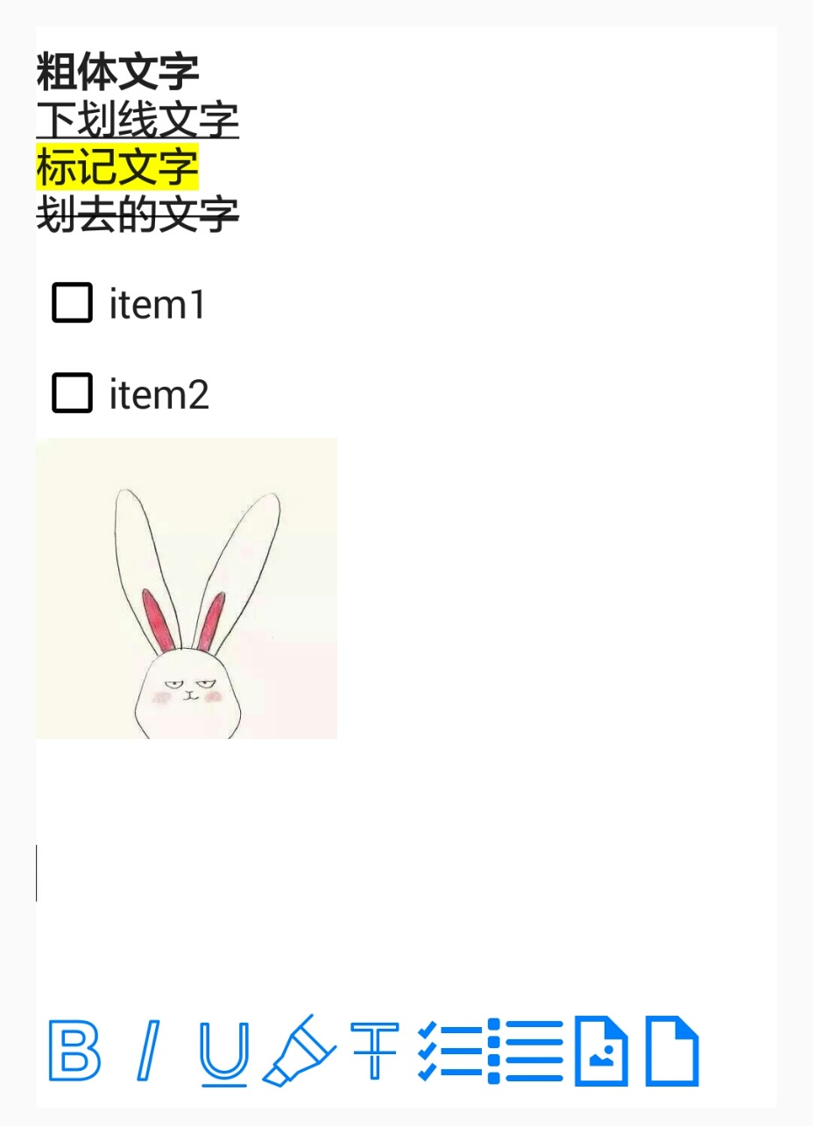
02
Rich Text Editor Module
参考现有的开源文本编辑器
将笔记本内容编辑器升级为富文本编辑器，给用户更好的体验，和更丰富的呈现方式。
将笔记内容存为json格式
软件通过读取json格式的文件将包含相应样式的笔记内容呈现在app中，也可以将编辑器中的内容存为一个json格式文件。
其他优势
将插入图片，插入文件，插入音频等都封装进这个编辑器中，能优化现有存储结构。
Notes:
对于我们来说，我们真正需要的是一款什么样的笔记软
首先作为一款笔记软件，要能提供人性化的笔记管理方式。
还要有良好的UI设计，交互设计
在现在信息化越来越发达，但仍然有很多重要的信息是存储在纸质化的介质中的，
为了环保，推进无纸化生活，但同时又为了保存存储在纸质化介质中的信息，
我们需要提供一种将纸质化转化为电子化信息的功能。
此外，信息安全对每个人都很重要，笔记信息更是包含了很多个人的重要信息，
所以我们认为可靠的存储也是必不可少的。
另一个高优先级的属性就是要有高效的输入方式。

Slide 17
03
Future

Slide 18
03
What we want next?
笔记社交功能(笔记分享，评论)
笔记内容搜索
优化OCR识别精度
整合富文本编辑器
Notes:
对于我们来说，我们真正需要的是一款什么样的笔记软
首先作为一款笔记软件，要能提供人性化的笔记管理方式。
还要有良好的UI设计，交互设计
在现在信息化越来越发达，但仍然有很多重要的信息是存储在纸质化的介质中的，
为了环保，推进无纸化生活，但同时又为了保存存储在纸质化介质中的信息，
我们需要提供一种将纸质化转化为电子化信息的功能。
此外，信息安全对每个人都很重要，笔记信息更是包含了很多个人的重要信息，
所以我们认为可靠的存储也是必不可少的。
另一个高优先级的属性就是要有高效的输入方式。

Slide 19
03
Why?
我们需要一款怎么样的笔记软件？
方便的笔记管理
1
笔记的社交属性
2
6
优雅的软件设计
高效的输入方式
3
5
无纸化生活办公
4
安全的数据存储
Notes:
对于我们来说，我们真正需要的是一款什么样的笔记软
首先作为一款笔记软件，要能提供人性化的笔记管理方式。
还要有良好的UI设计，交互设计
在现在信息化越来越发达，但仍然有很多重要的信息是存储在纸质化的介质中的，
为了环保，推进无纸化生活，但同时又为了保存存储在纸质化介质中的信息，
我们需要提供一种将纸质化转化为电子化信息的功能。
此外，信息安全对每个人都很重要，笔记信息更是包含了很多个人的重要信息，
所以我们认为可靠的存储也是必不可少的。
另一个高优先级的属性就是要有高效的输入方式。

Slide 20
03
Problems
由于只有几周时间，还要写文档，所以开发比较仓促，无法将产品做到完美，但我们还是尽量做到最好了。
技术所限，软件有些地方的交互还不够人性化，还需要对细节进行更好的优化。
没有进行大规模测试，可能还有没被发现的bug存在。
Notes:
对于我们来说，我们真正需要的是一款什么样的笔记软
首先作为一款笔记软件，要能提供人性化的笔记管理方式。
还要有良好的UI设计，交互设计
在现在信息化越来越发达，但仍然有很多重要的信息是存储在纸质化的介质中的，
为了环保，推进无纸化生活，但同时又为了保存存储在纸质化介质中的信息，
我们需要提供一种将纸质化转化为电子化信息的功能。
此外，信息安全对每个人都很重要，笔记信息更是包含了很多个人的重要信息，
所以我们认为可靠的存储也是必不可少的。
另一个高优先级的属性就是要有高效的输入方式。

Slide 21
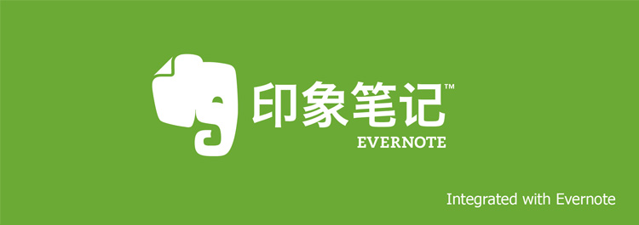
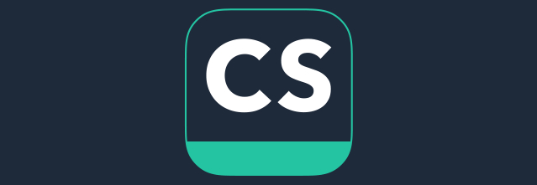
03
Differences?
免费账户功能很少
上传流量只有60M
无法离线保存笔记
没有OCR图像识别功能
笔记本功能比较薄弱
可以识别文字，但是文字导出要收费
Notes:
在确定了我们认为的终极笔记需要具备的属性之后，我们对现在android市场中的笔记本软件进行了体验与我们的UltimateNote进行了比较，结果如下。

Slide 22
我们秉承
开源 专注 极致 创新
一切为了给用户提供更出色的笔记体验
Github : https://github.com/Cody2333/UltimateNote

Slide 23
Ultimate Note
谢谢您的倾听

